Slide 1
贝瑞斯曼信息科技有限公司
Bricsman Information Technology Co Ltd

Slide 2
前言
毕业以后梦
行业
城市
企业
岗位
想很多

Slide 3
目 录
CATALOG
01
02
03
04
我们是谁
为什么
选择我们
岗位需求
如何加入我们

Slide 4
01
我们是谁

Slide 5
公司简介
ABOUT COMPANY
贝瑞斯曼信息科技有限公司（Bricsman Information Technology Co Ltd）成立于2014年，是国内领先的专业化金融科技及服务外包提供商，公司业务涵盖金融科技创新、风险资产管理、客户服务等业务体系，专注于为金融企业提供人工智能、云服务、大数据处理、IT技术研发、业务流程外包、产品服务、咨询服务等金融行业整体解决方案。公司在行业客户需求挖掘、人才储备管理、作业系统研发、运营交付能力、科技产品创新、安全质量管控等方面均处于领先水平。
目前公司旗下拥有苏州贝瑞斯曼信息科技有限公司、南通贝瑞斯曼信息科技有限公司、深圳贝瑞斯曼信息科技有限公司等全资子公司，在苏州、昆山、南通、安康、宁德、深圳等地建立了5个主交付基地，1个技术研发 中心，21个营业网点，办公面积达1万平米，员工总数逾1500人+。

Slide 6
公司布局
甘肃兰州交付基地
2000平米办公和运营场地
可容纳500名坐席。
陕西安康交付基地
1200平米办公和运营场地
可容纳300名坐席。
昆山花桥交付基地
5000平米办公和运营场地
可容纳1000名坐席。
江苏南通交付基地
2000平米办公和运营场地
可容纳500名坐席。
贝瑞斯曼早在成立之初就看到了细分行业市场的广阔发展前景，并由此确立了专注金融服务业务的市场定位，目前贝瑞斯曼已建立了以昆山花桥总部为中心，辐射华北、华东，华南的六大交付基地以及一个研发中心的布局，并通过科技创新中心，科技运营中心，产品开发中心深度实现金融服务能力的整合提升，为客户提供持续的业务拓展与服务创新。
福建宁德交付基地
1200平米办公和运营场地
- 可容纳300名坐席。
深圳研发中心

Slide 7
公司简介
企业精神
极致品质，只做第一
核心价值观
正直可靠，成就客户
企业愿景
帮杰出的公司更成功

Slide 8
产品体系
不良资产管理
控制信贷资产逾期风险，管理信贷资产不良率
信用审核
保障金融机构信用与风险的有效控制
客服中心
为金融机构所服务的客户提供专业、高效的电话和在线服务
IT服务
为金融机构提供包括IT咨询规划、IT建设

Slide 9
合作伙伴
5年来，贝瑞斯曼深耕中国金融服务外包行业，凭借对产品品质近乎于苛刻的要求和对客户服务近乎于完美的追求，赢来了客户广泛的肯定和赞誉。与多家银行和互联网金融企业建立了稳定的合作伙伴关系。

Slide 10
02
为什么
选择我们

Slide 11
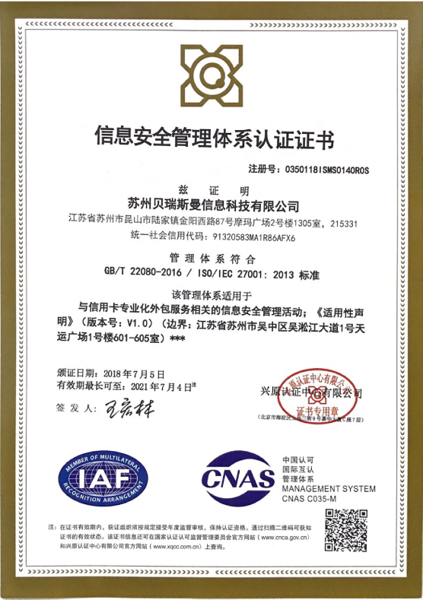
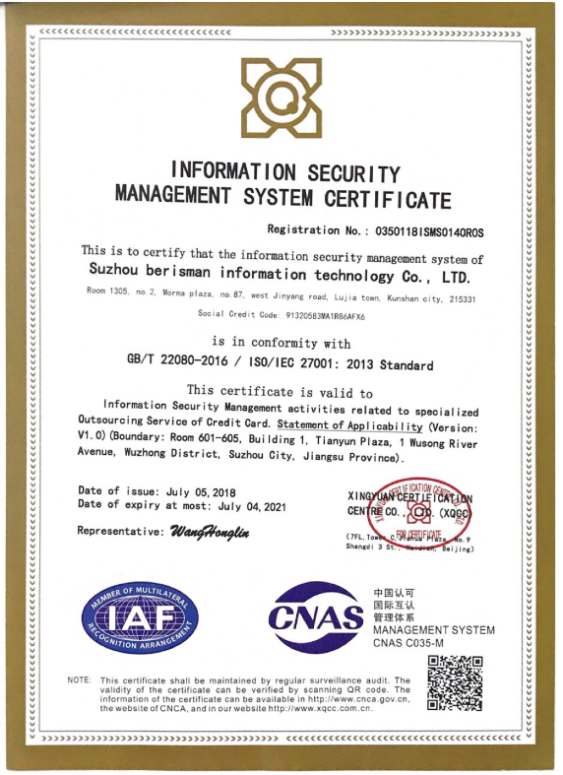
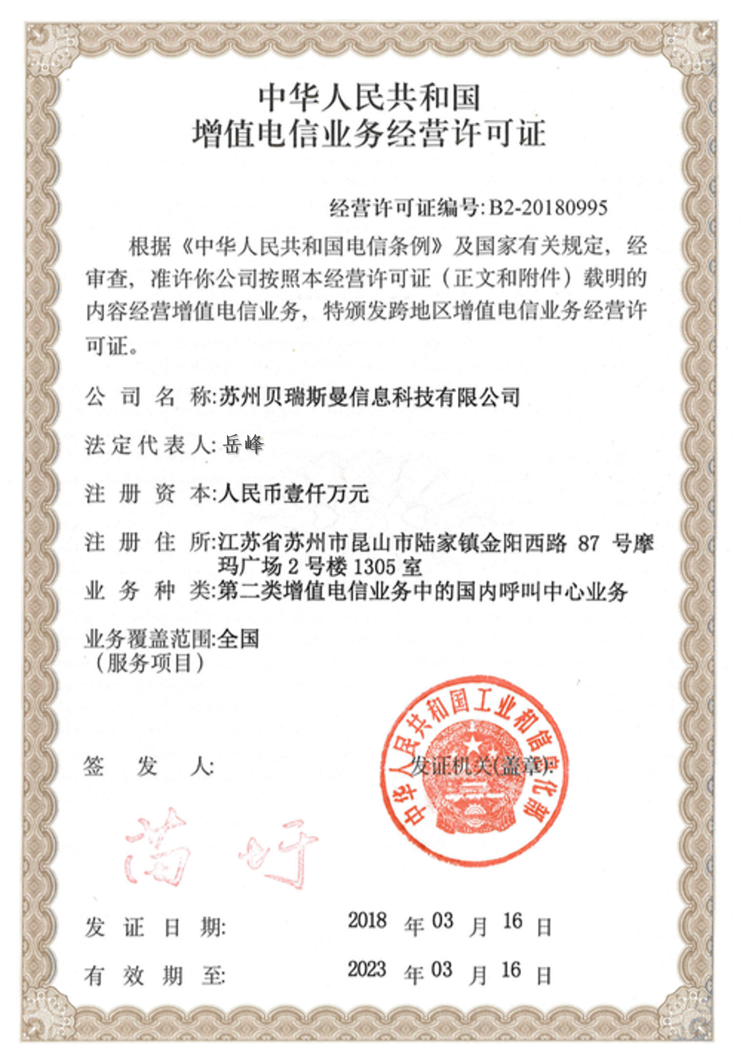
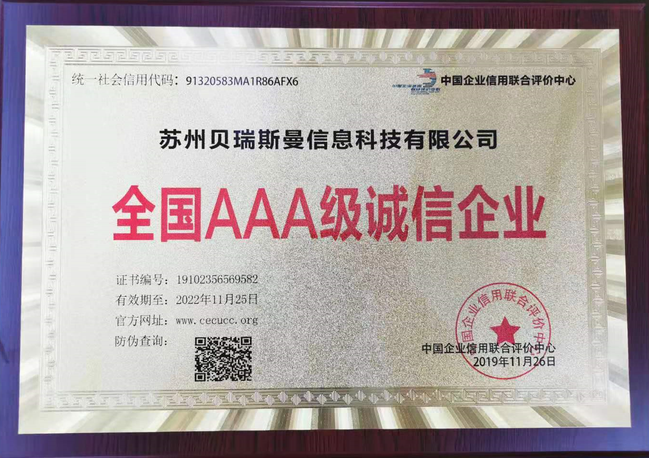
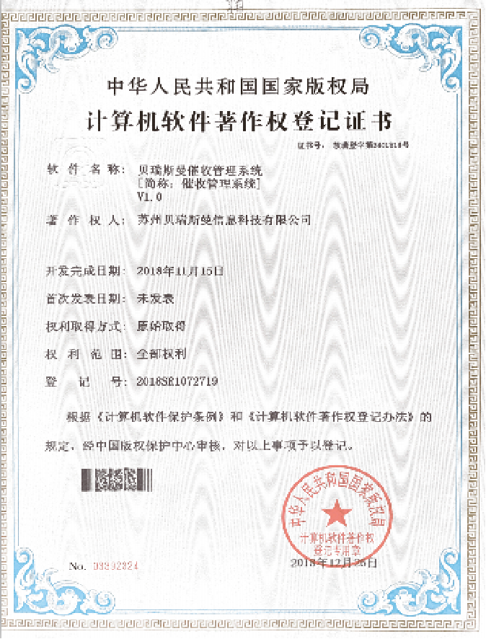
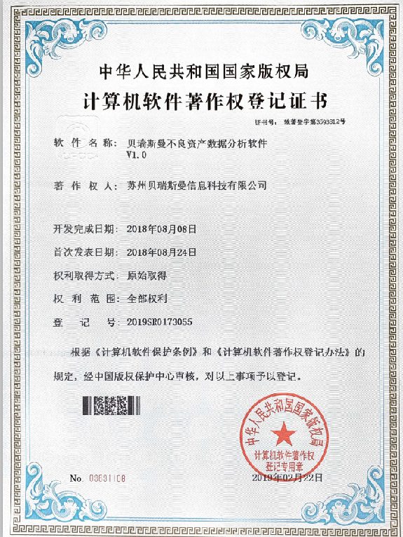
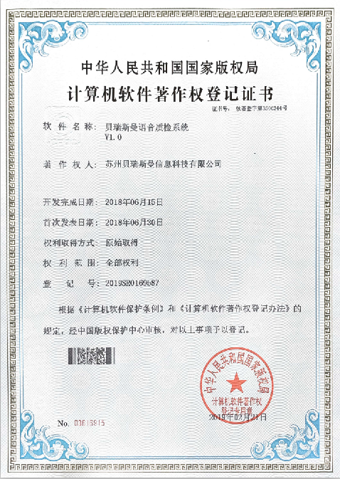
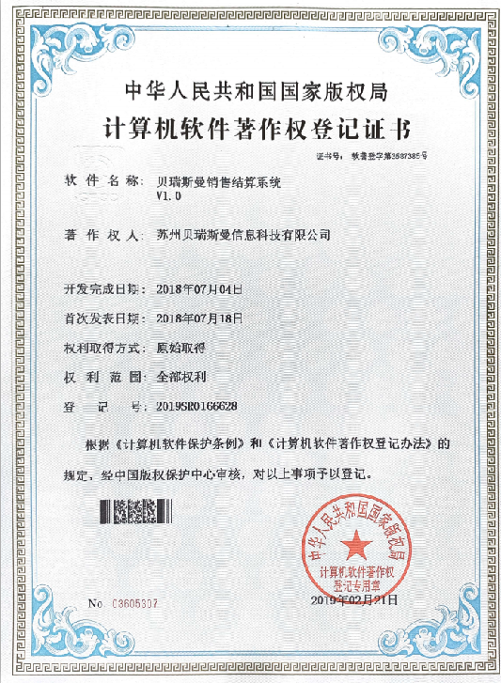
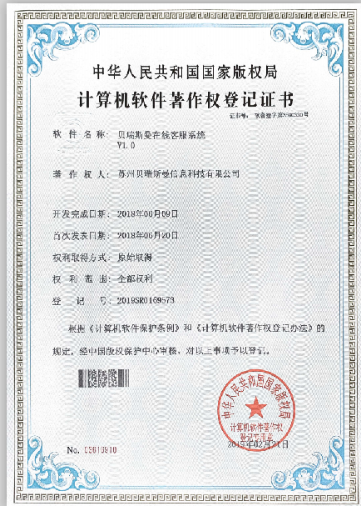
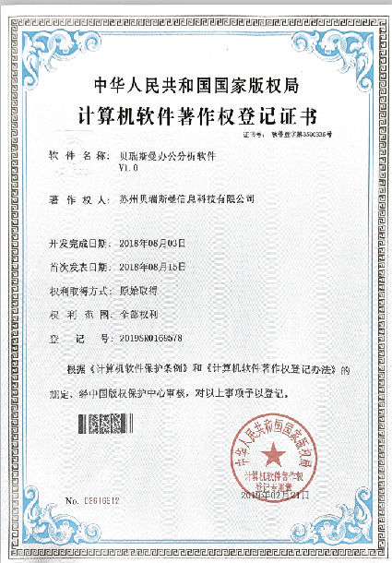
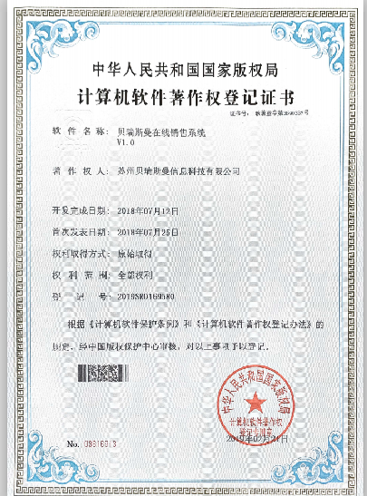
荣誉资质
企业资质
企业荣誉
ISO27001安全体系
ISO9001质量体系认证
电信增值业务许可证
十四大软著&两大专利
-贝瑞斯曼销催收管理系统
-贝瑞斯曼不良资产数据分析软件
-贝瑞斯曼语音质检系统
-贝瑞斯曼销售结算系统
-贝瑞斯曼在线结算系统
-贝瑞斯曼outbang呼叫软件等14项软著
-基于大数据的在线营销管理方法
-用于金融在线服务的数据分析方法
-中国业务流程外包企业20强
-呼叫中心十大龙头企业
-十大信息技术服务龙头企业
-入库2019苏州市高新技术企业培育库
-入库2019苏州市人工智能和大数据企业
-全国AAA级诚信企业

Slide 12
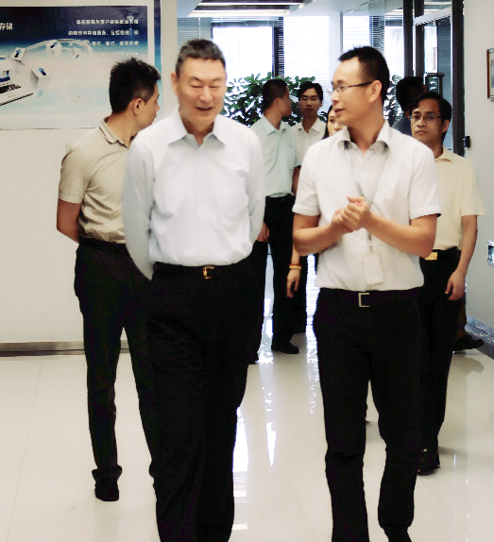
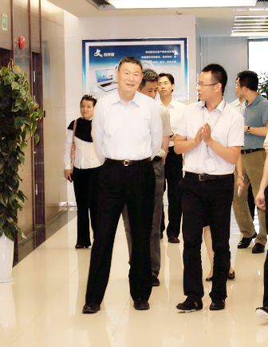
领导关怀
2016年7月23日，中国人民银行副行长，中国银联董事长苏宁到我司参观指导，公司创始人&总经理岳峰为其介绍公司概况

Slide 13
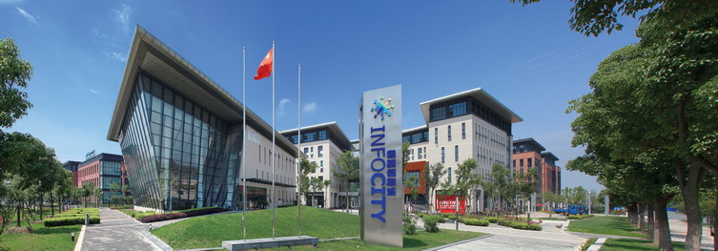
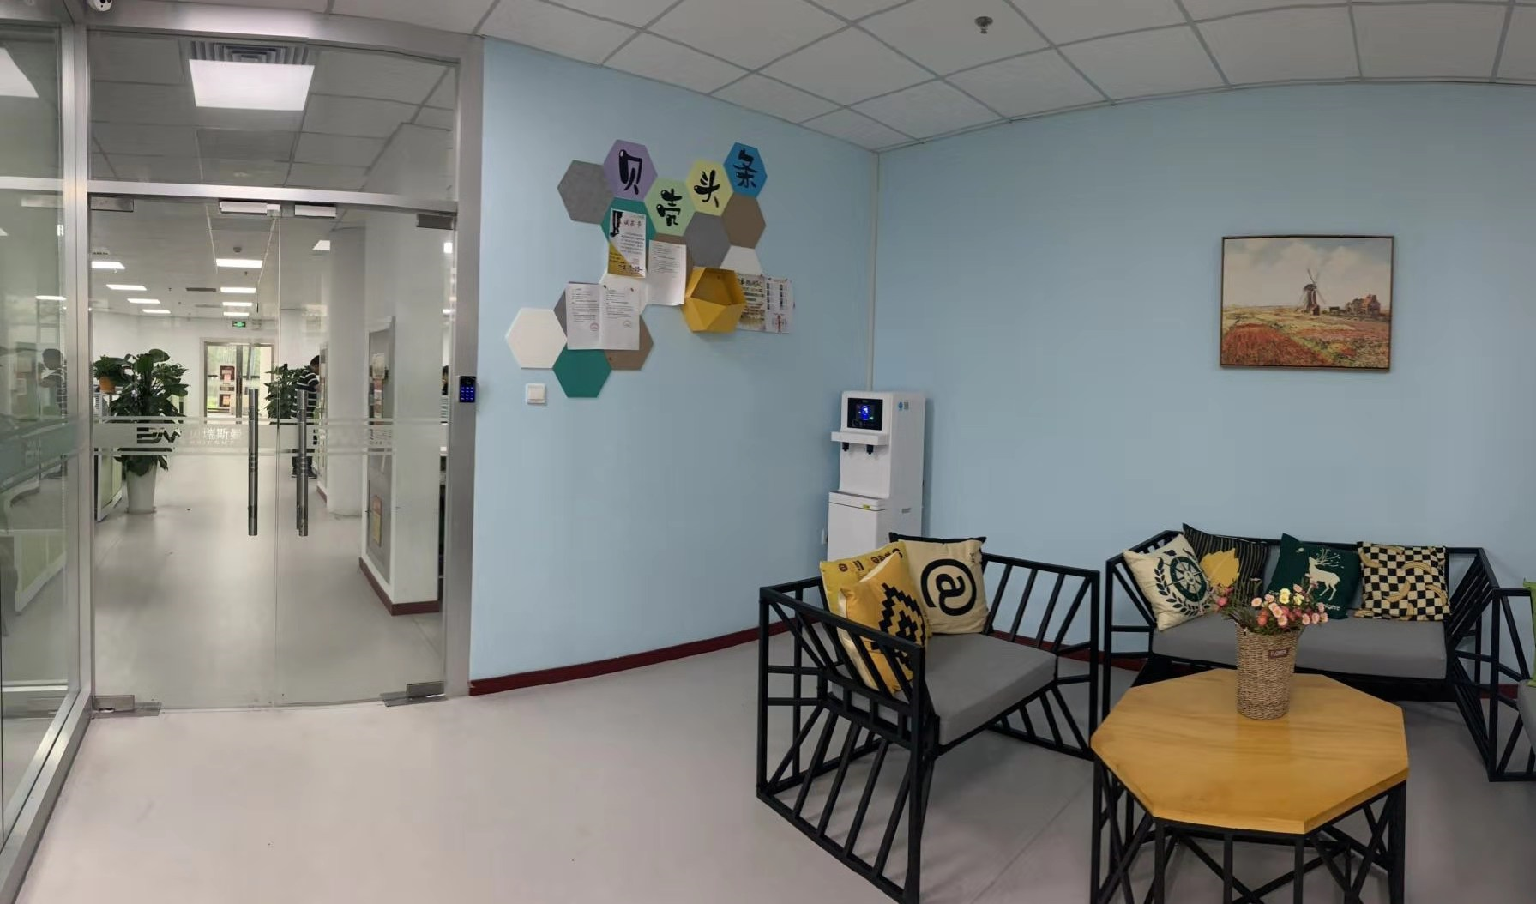
办公环境
贝瑞斯曼致力于给员工最好的就业感受，通过企业硬环境和软文化给员工良好的工作体验
良好的工作生活空间
优美的办公环境，增进员工自我认同
关注员工生活和心理感受
致力建立和谐友爱工作生活圈

Slide 14
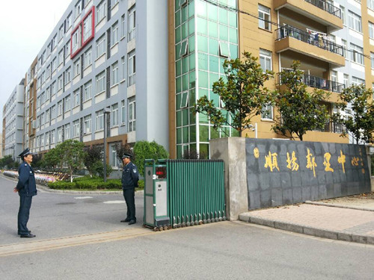
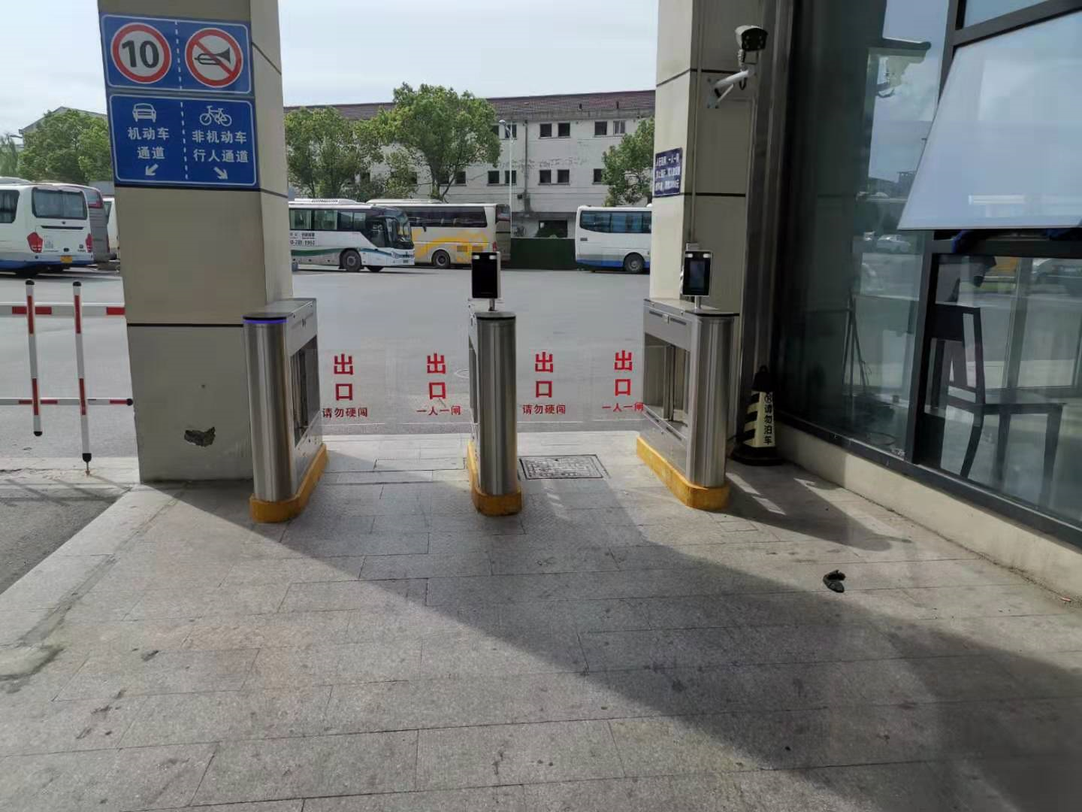
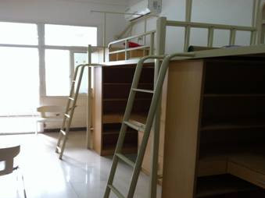
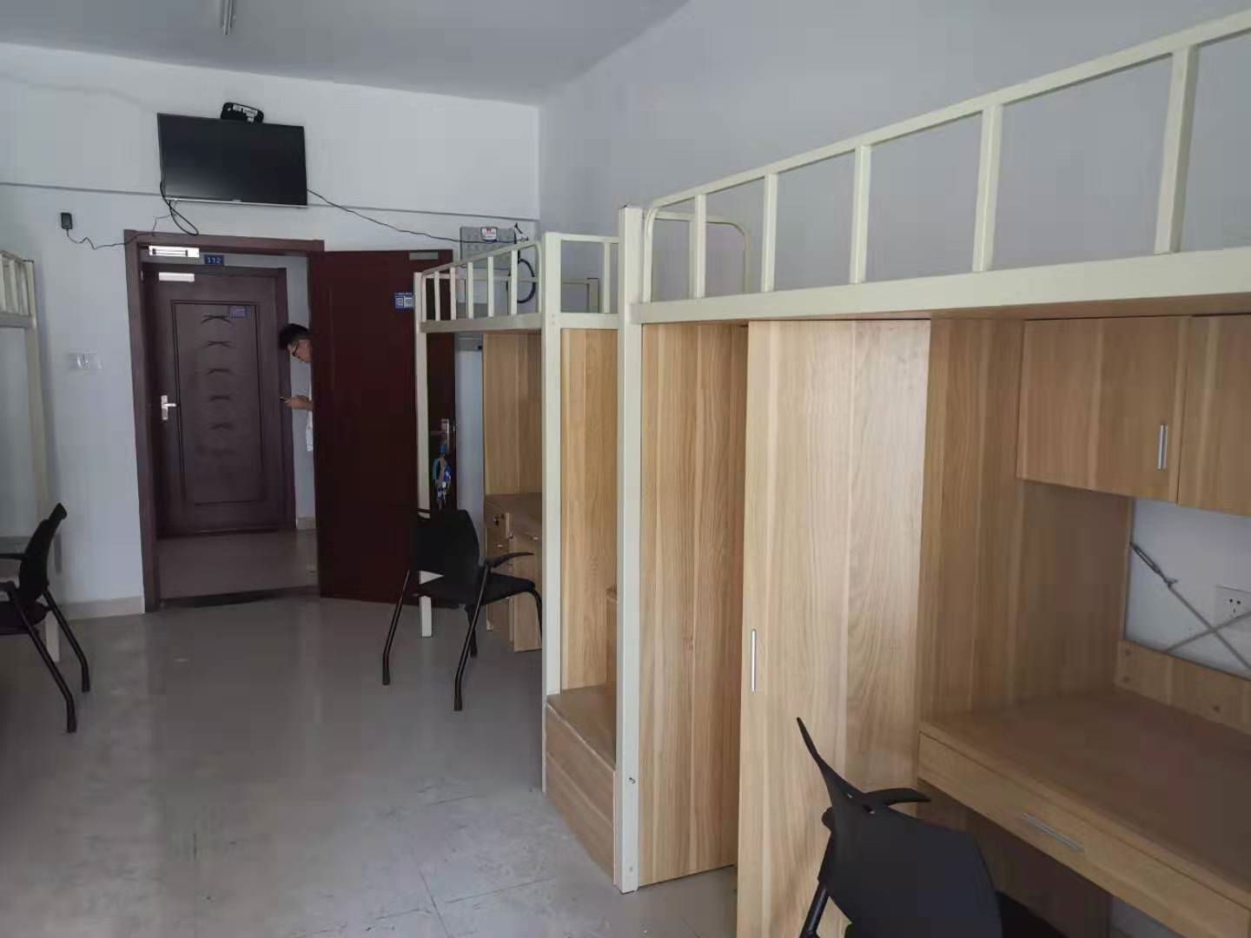
员工宿舍

Slide 15
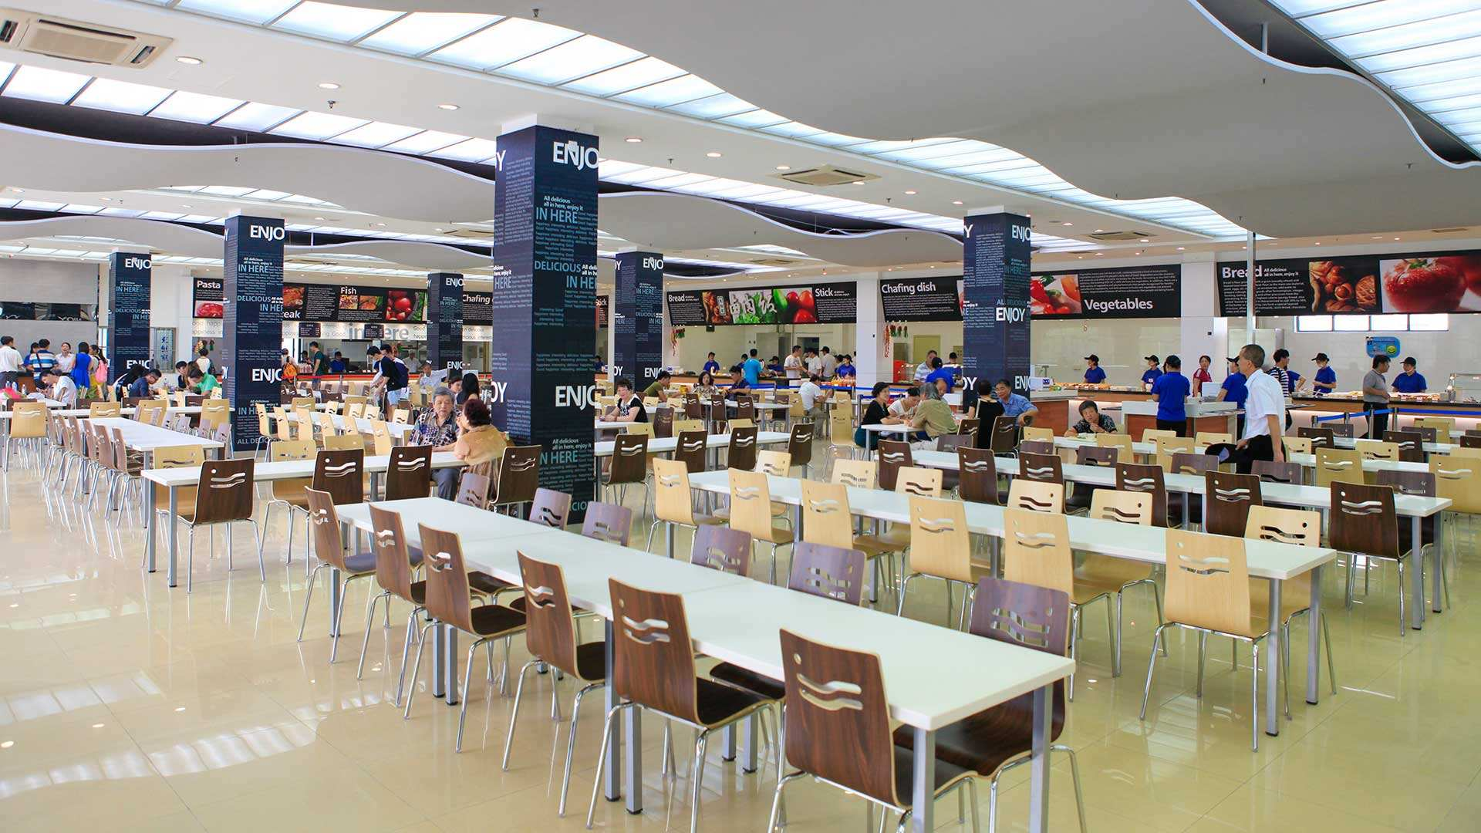
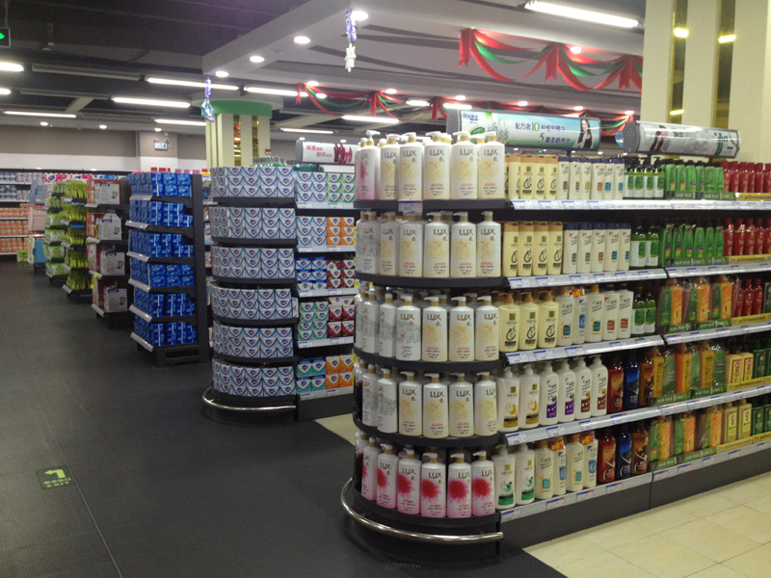
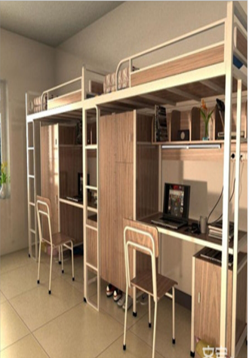
配套设施

Slide 16
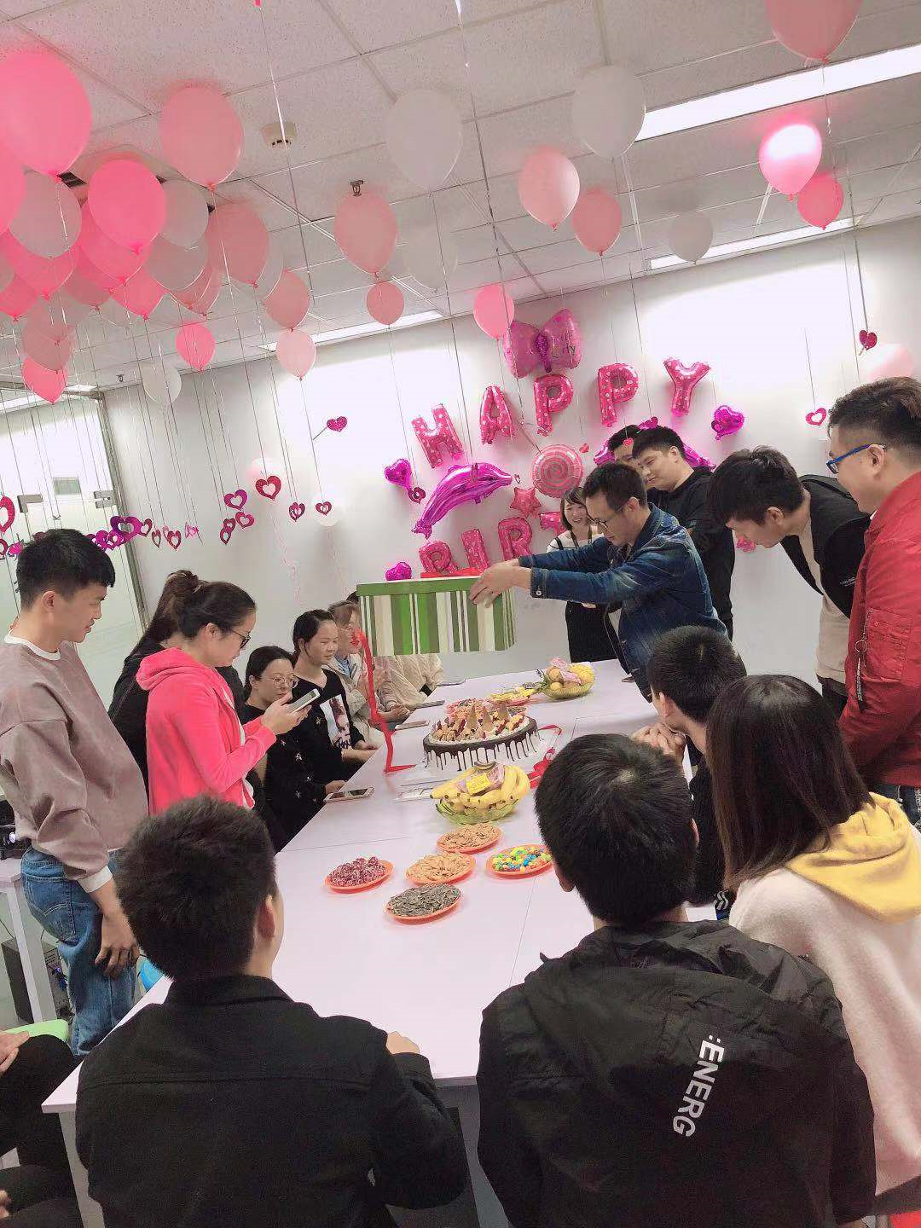
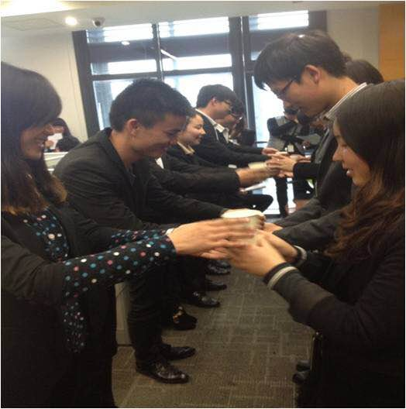
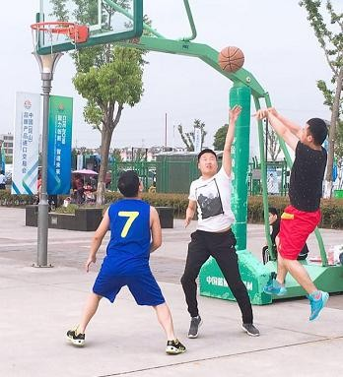
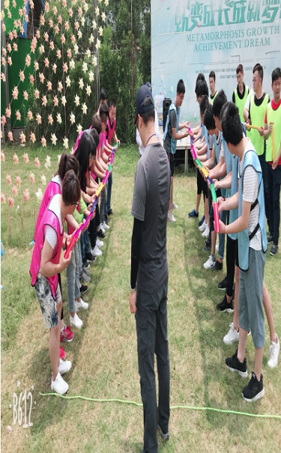
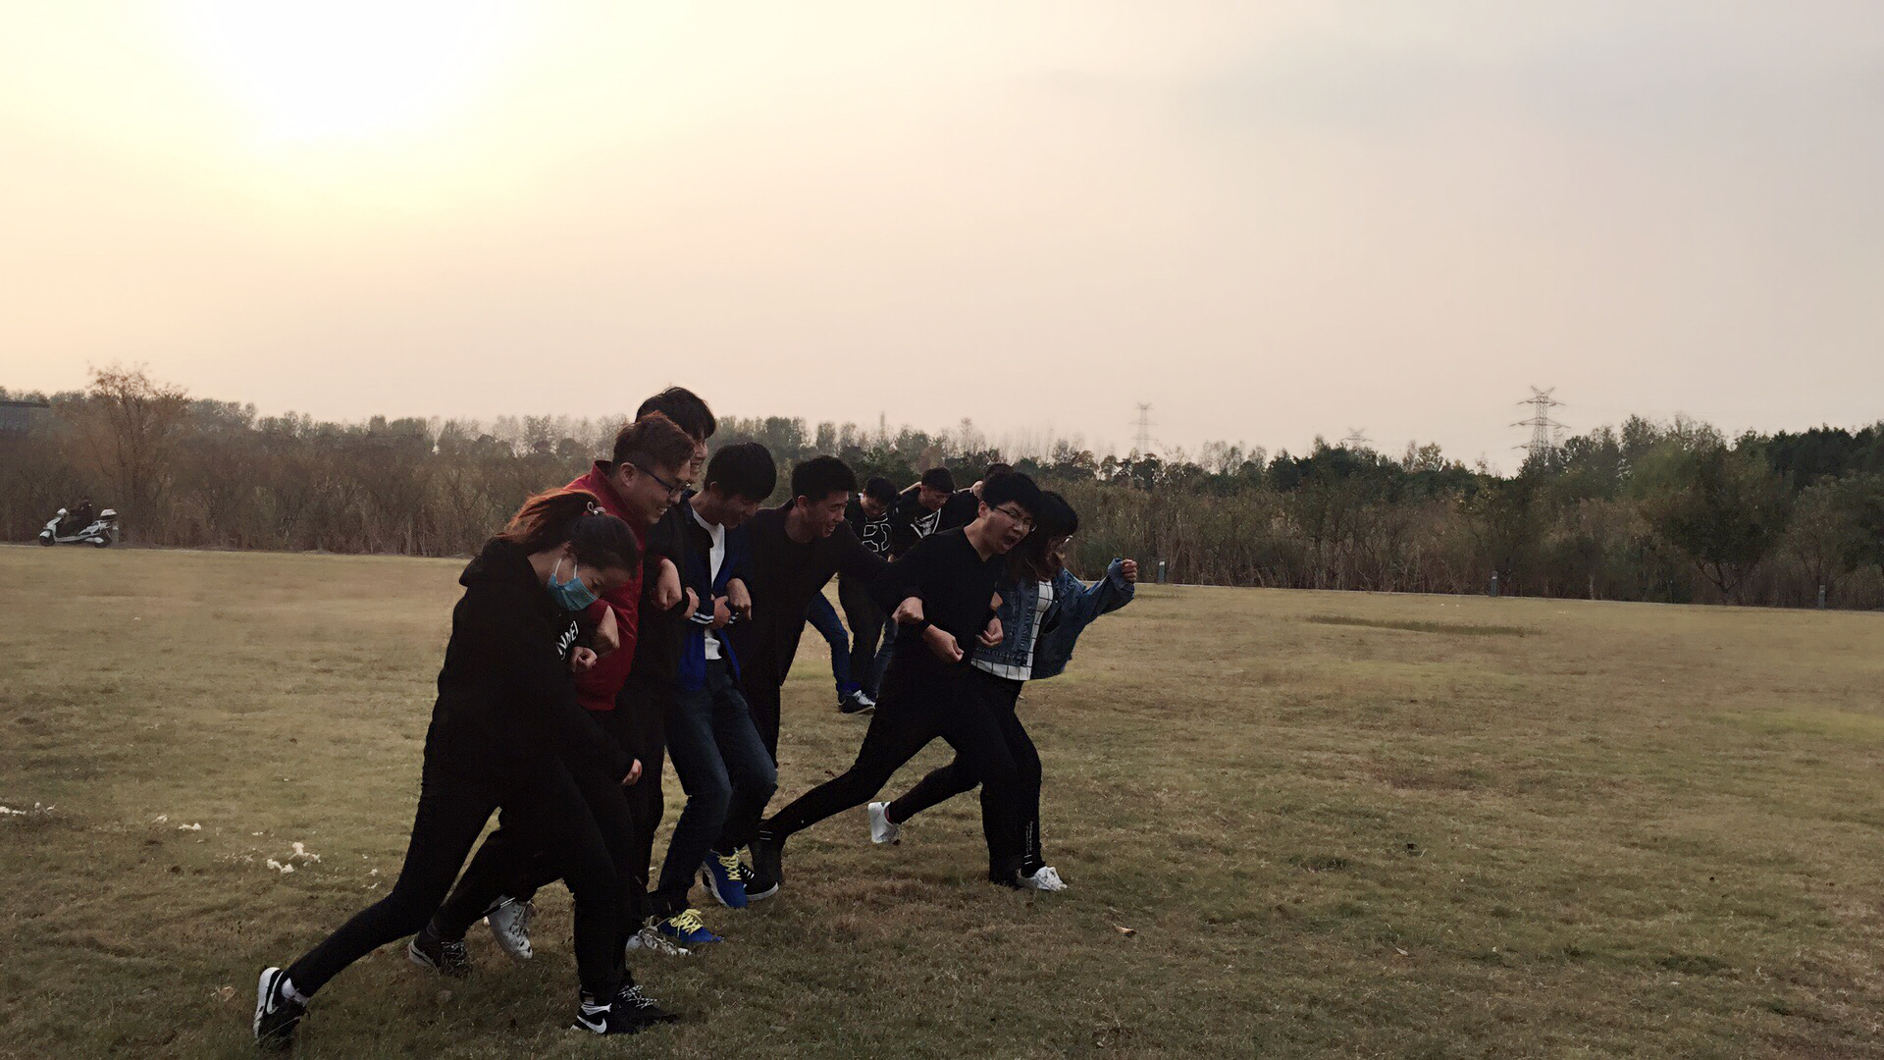
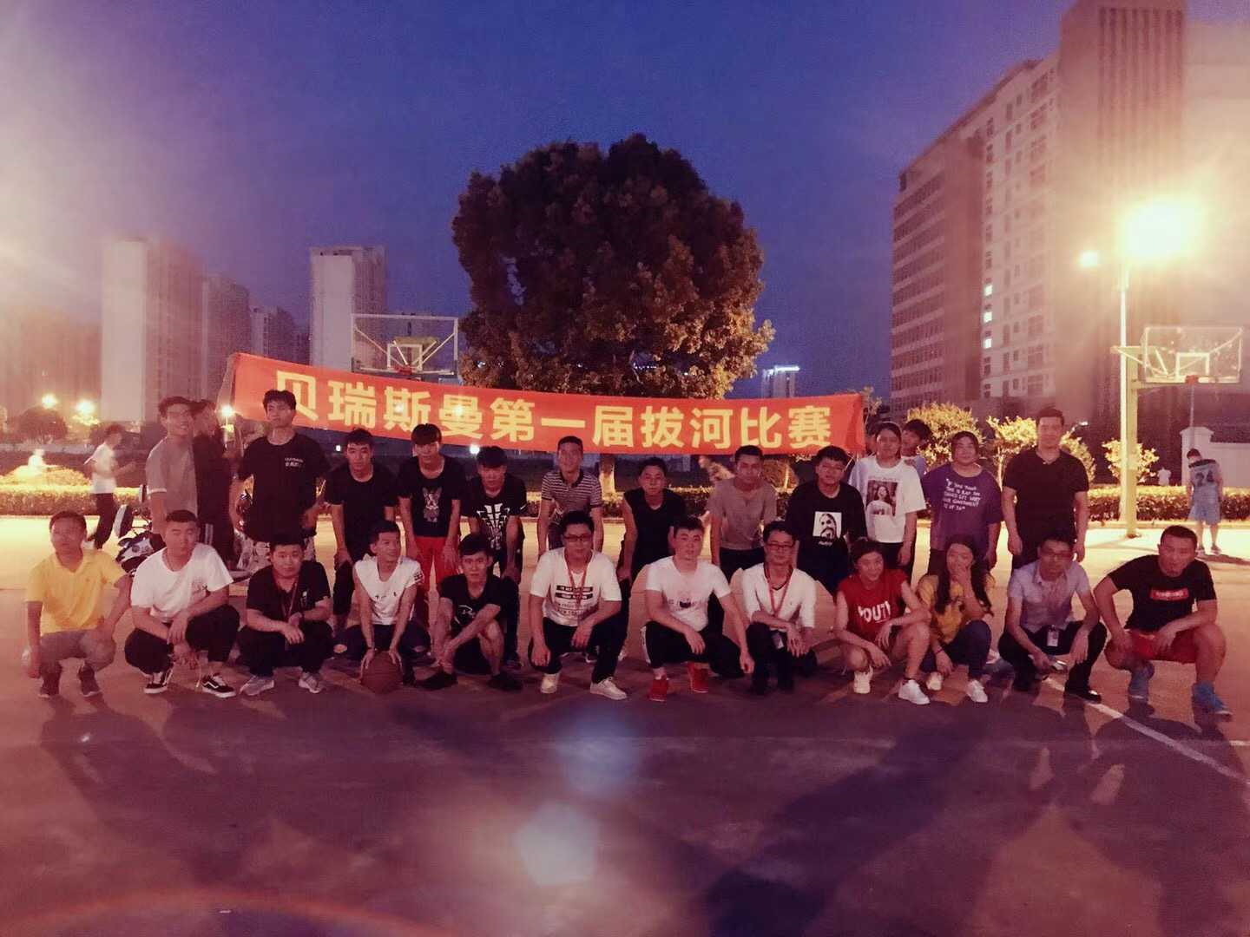
员工关怀

Slide 17
地理位置
上海
苏州
30KM
昆山
全国百强县之首
20KM
国际资本高密度地区, 外来高端人才密集区
企业高端人才各项补贴比上海约高出75%
花园式城市，绿化面积占比大于65%
中国首个专注于金融服务外包园区

Slide 18
薪酬待遇
底薪
试用期（1-3个月）：基本保底工资2000+100+240，转正后底薪2000-3500（每季度评级）+100+240。
绩效
绩效标准1000-15000，平均绩效3000元，业绩优秀上不封顶。
综合薪资
综合薪资=底薪+绩效+补贴，人均薪资4000-20000。
作息时间
每月休息6-8天，自由排班；
上午9:00—12:00 下午13:00-19:00（当日任务达成可18点下班）。

Slide 19
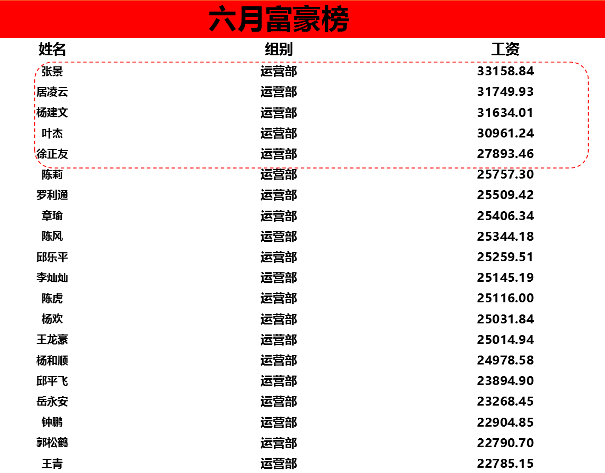
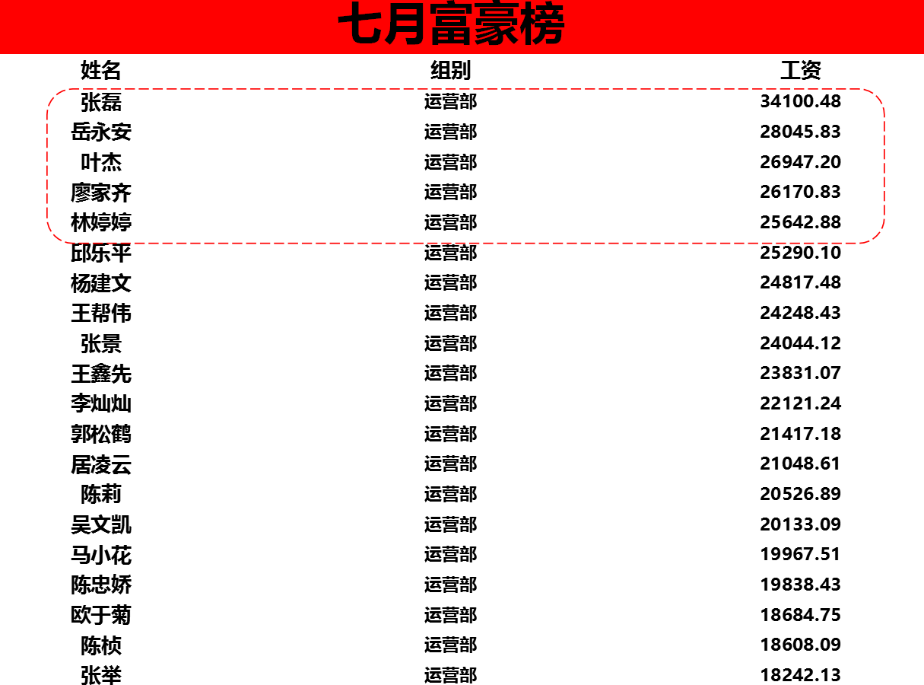
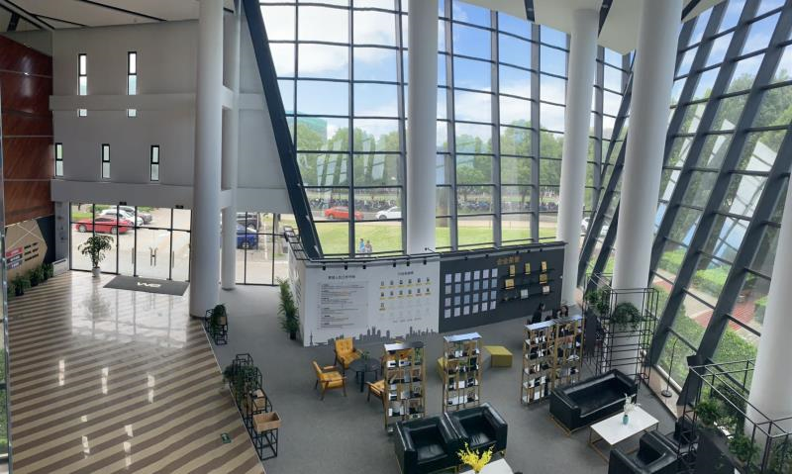
薪酬待遇

Slide 20
员工福利
01
02
03
04
餐费补贴
免费住宿
节日礼品
全勤奖励
08
07
06
05
带薪年假
生日会
五险一金
带薪培训

Slide 21
03
岗位需求

Slide 22
招聘岗位
档案
存管
销户
挽留
初审
清欠
催收
客户
服务
清欠
催收
信用卡全业务
流程外包
扫描
银行信用卡账单提醒客服
建设银行信用卡分期客服
京东金融白条账单客服
电话
营销
数据
录入
电话
营销
Text
信息
补全
睡眠卡
激活
退件
外呼
外呼
征信

Slide 23
岗位需求
岗位：银行风控专员 需求：300人
1、根据业务操作规范，通过电话方式提醒客户及时处理账款；
2、熟练掌握业务知识，并在权限范围内正确解答客户线上业务咨询；
3、合理运营沟通技巧，谈判技巧，促使客户在约定时间内还款；
4、根据项目要求完成每日业务量及绩效标准。
岗位职责
1、16周岁以上 32周岁以下，男女不限，全职；
2、中专及以上学历,有相关经验者可以放宽；
3、普通话标准清晰，良好的沟通技巧，良好的学习能力、抗压能力、进取心；
4、熟练基本计算机操作。
岗位要求
1、薪资=底薪+绩效奖金+补贴=5500+
① 底薪：2000-3500元/月（试用期三个月）
② 绩效：按照个人业绩提成，人均3000元，上不封顶
③ 补贴：400元
福利待遇

Slide 24
岗位需求
岗位：京东白条&马上消费风控专员 需求：200人
1、根据业务操作规范，通过电话方式提醒客户及时处理账款；
2、熟练掌握业务知识，并在权限范围内正确解答客户线上业务咨询；
3、合理运营沟通技巧，谈判技巧，促使客户在约定时间内还款；
4、根据项目要求完成每日业务量及绩效标准。
岗位职责
1、16 周岁以上 32 周岁以下，男女不限，全职；
2、中专及以上学历,有相关经验者可以放宽；
3、普通话标准清晰，良好的沟通技巧，良好的学习能力、抗压能力、进取心；
4、熟练基本计算机操作。
岗位要求
1、薪资=底薪+绩效奖金+补贴=5500+
① 底薪：2000-3500元/月（试用期三个月）
② 绩效：按照个人业绩提成，人均3000元，上不封顶
③ 补贴：400元
福利待遇

Slide 25
岗位需求
岗位：银行账单分期客服 需求：100人
1、公司提供岗前带薪培训，培训业务知识及服务技巧、沟通技能，电脑操作；
2、通过电话的方式为银行信用卡持有者提供服务，不需要外出拜访客户；
3、负责向兴业银行信用卡持卡VIP客户办理信用卡分期增值服务。
4、根据项目要求完成每日业务量及绩效标准。
岗位职责
1、18周岁以上 32周岁以下，男女不限，全职；
2、中专及以上学历,有相关经验者可以放宽；
3、普通话标准清晰，良好的沟通技巧，良好的学习能力、抗压能力、进取心；
4、熟练基本计算机操作。
岗位要求
1、薪资=底薪+绩效奖金+补贴=5500+
① 底薪：2000-3500元/月（试用期三个月）
② 绩效：按照个人业绩提成，人均3000元，上不封顶
③ 补贴：400元
福利待遇

Slide 26
岗位需求
二线职能岗：人事专员 行政专员 数据专员 质检专员 需求：10人
1、负责各类对内外报表的制作与发送；
2、协助各部门完成重要事项推动；
3、负责项目会议管理，并将会议决议事项纳入项目监控系统，进行跟进；
3、完成上级交待的工作任务。
岗位职责
1、18 周岁以上 30 周岁以下，男女不限，全职；
2、要求专业对口，且取得相应专业资格证书；
3、大专及以上学历，有相关经验者可以放宽；
4、普通话标准清晰，良好的沟通技巧，良好的学习能力、抗压能力、进取心；
5、熟练基本计算机操作。
岗位要求
1、薪资=底薪+绩效奖金+补贴=5500+
① 底薪：2500-4000元/月（试用期三个月 2200 元）
② 绩效：按照工作评分，人均2500元
③ 补贴：400元
福利待遇

Slide 27
晋升通道
A
B
多途径职业发展通道
项目经理
运营总监
C
流程设计 专家
运营经理
质培主管
运营主管
部门经理
数据专员 培训讲师
运营组长
质检组长
行政主管
坐席员
坐席员
行政专员
专业技术方向
团队管理方向
二线职能部门
员工试用期

Slide 28
成长计划
师徒代教
组长公开课
新人入职拜师仪式；
业绩前50%员工一对一师徒带教。
18堂组长公开课循环开讲；
强制要求员工成长（6个月）。
学习
成长
后备主管培训
雄鹰起飞计划
为期半年的后备主管培训班；
培养至少10名以上的主管级人才（1年以上）。
中高层人才培训计划，不断提高管理人员竞争力（长期发展）。

Slide 29
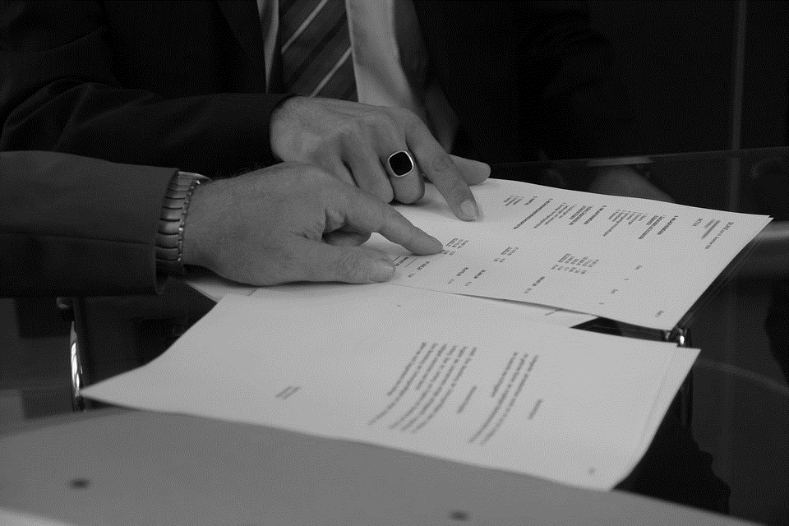
04
如何加入我们

Slide 30
应聘流程
面试
录取
投递简历
应聘流程
考核培训
正式员工

Slide 31
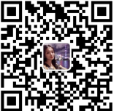
期待加入
M&Y Welcome you
贝瑞斯曼拥有
舒适的办公环境
宽阔的晋升平台
贝瑞斯曼期待您的加入
扫我
招聘部：王经理
联系方式：18152136664
（微信同号）

Slide 32
感谢观看!
THANK YOU FOR YOUR WATCHING!

